Slide 1
UC00001_ Aplicar as técnicas de apoio à gestão organizacional

Slide 2
Realizações
Identificar os fundamentos da gestão organizacional.
Aplicar técnicas de análise de dados e informações para apoio à gestão.

Slide 3
Gestão organizacional – fundamentos.
Gestores – funções, papéis e competências.
Empresas – objetivos, recursos e funções empresariais.
Empresa como sistema aberto – contexto externo.
Resultados e avaliação da performance das empresas.
Globalização e internacionalização de empresas.
Responsabilidade Social Corporativa e Sustentabilidade na atuação das organizações.

Slide 4
Teorias organizacionais – abordagem clássica da gestão e abordagens contemporâneas.
Principais áreas funcionais da gestão – inovação, marketing e recursos humanos.
Inovação como um processo linear e como processo interativo.
Formas de inovar – do fazer ao comprar.
Ação de marketing – orientação para o mercado e oferta de valor.
Gestão de pessoas nas organizações – objetivos e políticas e atvidades
Regras e normas definidas.

Slide 5

GESTÃO & LIDERANÇA
Fundamentos da Gestão Organizacional
A Arte de Gerir com Propósito

Slide 6


O Que é Gestão Organizacional?
A gestão organizacional é o conjunto integrado de práticas destinadas a coordenar recursos, pessoas e objetivos dentro de uma organização. O seu propósito central é garantir eficiência operacional, continuidade sustentável e geração de valor a longo prazo.
É a bússola estratégica que orienta empresas em ambientes cada vez mais complexos, voláteis e dinâmicos — transformando incerteza em direção clara.

Slide 7
CAPÍTULO I
RAÍZES CLÁSSICAS
Princípios Clássicos de Gestão
Henri Fayol estabeleceu os alicerces da administração moderna com princípios que permanecem atuais:
1
2
Divisão do Trabalho
Autoridade e Responsabilidade
Especialização das tarefas para maximizar a eficiência individual e coletiva.
Gestores com poder de decisão e deveres claramente definidos.
3
4
Disciplina e Comando
Unidade de Direção
Regras claras, cumprimento obrigatório e cada colaborador responde a um único superior.
Todos os esforços convergem para o mesmo objetivo estratégico.

Slide 8
Teorias Essenciais da Administração
A evolução do pensamento administrativo trouxe abordagens complementares que moldaram a gestão contemporânea:
Administração Científica
Frederick Taylor — Foco na eficiência máxima através da padronização de processos e estudo dos tempos de trabalho.
Teoria Clássica
Ênfase na estrutura organizacional formal e nos processos administrativos como pilares da ordem.
Abordagem Humanística
Reconhecimento da importância das pessoas, da motivação intrínseca e da liderança inspiradora.
Teoria Contingencial
Adaptação contínua da gestão ao contexto, às variáveis externas e à realidade de cada organização.

Slide 9





CAPÍTULO II
ESTRUTURA
Pilares Fundamentais da Gestão Organizacional
Missão, Visão e Valores
Estrutura Organizacional
Planeamento Estratégico
Definem propósito, direção e cultura organizacional.
Hierarquia, funções e canais de comunicação.
Metas claras e alocação inteligente de recursos.
Gestão de Pessoas
Gestão da Qualidade
Recrutamento, desenvolvimento e motivação.
Satisfação do cliente e melhoria contínua.

Slide 10

Comunicação e Trabalho em Equipa
Comunicação Eficaz
É a base para a coordenação e o alinhamento entre todos os níveis da organização. Sem ela, a estratégia perde-se.
Trabalho Colaborativo
A sinergia entre talentos diversos potencializa resultados que nenhum indivíduo alcançaria sozinho.
Exemplo Prático
Equipas multidisciplinares em startups inovadoras demonstram como a colaboração acelera a inovação.

Slide 11


Monitorização e Avaliação de Desempenho
Medir para Melhorar
O uso de indicadores-chave (KPIs) permite quantificar resultados e acompanhar o progresso em tempo real.
A análise contínua identifica oportunidades de melhoria e permite corrigir rumos antes que os desvios se tornem problemas.
Empresas digitais utilizam dashboards interativos para monitorizar desempenho e tomar decisões baseadas em dados.

Slide 12


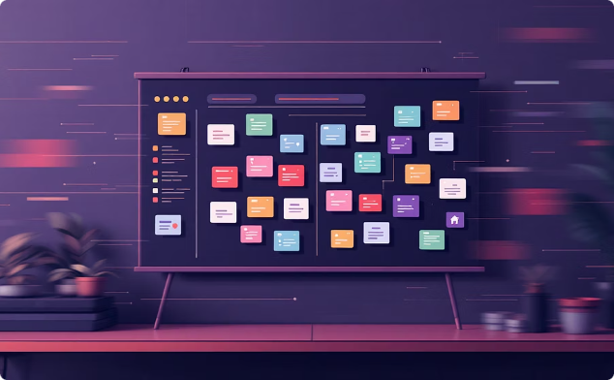
CAPÍTULO III
MODERNIDADE
Gestão Organizacional na Prática Moderna
Tecnologia e IA
Cultura Forte
Gestão Ágil
Integração de inteligência artificial e sistemas de informação para decisões mais rápidas e precisas.
Um ambiente organizacional positivo e produtivo que atrai e retém talento de excelência.
Capacidade de adaptação rápida às mudanças do mercado com metodologias flexíveis e iterativas.

Slide 13

Desafios e Oportunidades Atuais
Globalização
Competitividade crescente exige posicionamento estratégico diferenciado.
Sustentabilidade
Responsabilidade social e ambiental como imperativo, não opção.
Inovação Contínua
Gestão do conhecimento como vantagem competitiva decisiva.
Liderança Inspiradora
Necessidade de gestores flexíveis que inspirem e mobilizem equipas.

Slide 14





Conclusão: A Gestão como Motor do Sucesso
Uma gestão eficaz transforma caos em harmonia produtiva. Os fundamentos clássicos permanecem relevantes no século XXI, mas o futuro pertence às organizações que sabem gerir pessoas e processos com visão estratégica.
O convite está feito: aplicar estes fundamentos para construir organizações resilientes, inovadoras e preparadas para o amanhã.
Fundamentos
Gestão
Sucesso
Dos alicerces clássicos à prática moderna — o caminho para organizações de excelência começa com uma gestão fundamentada e com propósito.

